Slide 1




CONEXIÓN ENTRE
BACKEND Y FRONTEND EN IONIC ANGULAR
Jhon Sebastian Molina Fierro
Brayan Smith Bedoya Montealegre
Jhon Sebastian Caviedes Guevara
Maria Celeste Dussan Ospina

Slide 2
REQUISITOS
Backend funcional.
Backend conectado a una base de datos .
Endpoints REST expuestos ("/api").
CORS habilitado para aceptar peticiones desde Ionic.
Servidor corriendo localmente o desplegado.
Proyecto Ionic funcional creado con Angular.
Servicio (ApiService) creado para consumir el backend con rutas correctas.
El backend debe estar corriendo antes de hacer las peticiones.

Slide 3
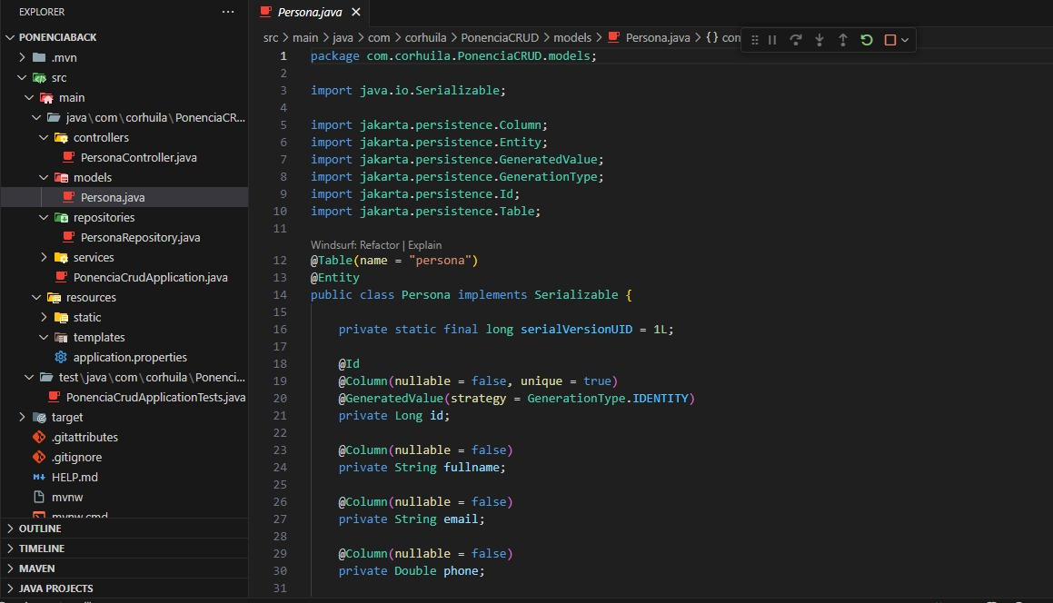
Estructura del backend
Estructura organización de un proyecto backend desarrollado con Spring Boot, donde se aplican buenas prácticas como la separación en capas:
Gestiona las solicitudes del cliente
Define las entidades
Maneja el acceso a datos usando JPA
Implementa la logica
Contiene configuraciones y archivos estaticos del proyecto

Slide 4
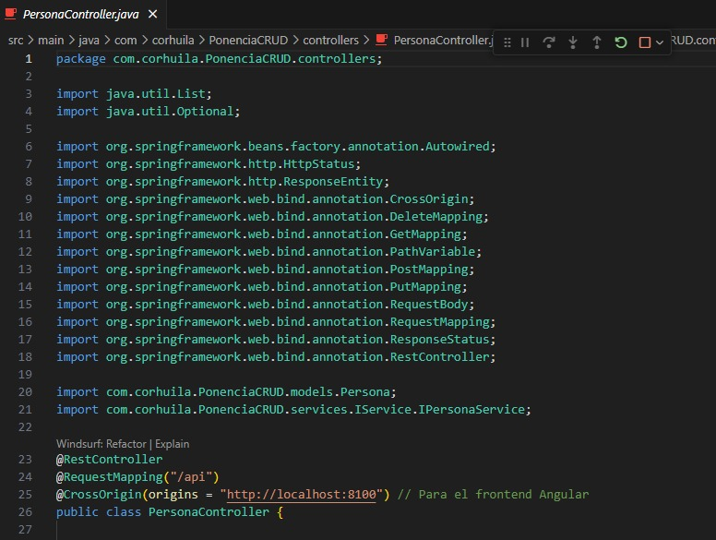
Controller
Permite que una aplicacion angular en el localhost:8100 se comunique con el backend a traves de la ruta /api , haciendo peticiones HTTP(get,post,delete,etc...)
Define una ruta base común para todos los endpoints en esta clase.
Marca la clase como un controlador REST
Permite solicitudes CORS (Cross-Origin Resource Sharing) desde el frontend que se ejecuta en http://localhost:8100

Slide 5

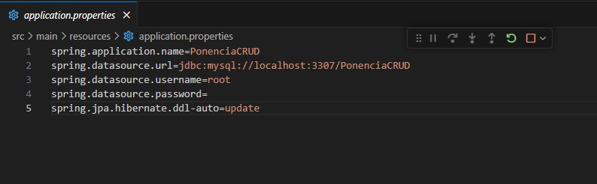
Aplication.properties
Sirve para definir propiedades de configuracion del proyecto
Define el nombre de la aplicación
URL de conexión a la base de datos
Usuario con el que se conecta a la base de datos.
Contraseña del usuario de la base de datos.
Indica a Hibernate qué hacer con las tablas de la base de datos al iniciar la aplicación.

Slide 6
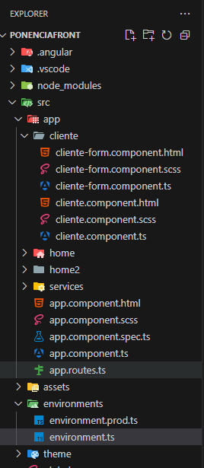
Estructura del frontend
La aplicación está estructurada siguiendo las buenas prácticas de desarrollo con Ionic Angular . Se organiza en módulos funcionales, lo que permite una separación clara de responsabilidades.
Carpeta principal donde vive toda la lógica de tu aplicación Ionic Angular
Este módulo maneja todo lo relacionado con los clientes
Formulario para crear o editar un cliente.
Plantilla visual del componente.
Estilos del componente
Componente principal para ver la lista de clientes
representan vistas independientes dentro de la navegación de la aplicación
Se guardan servicios para la comunicación con el backend
Define estructura base como navegación y layout.
Define el enrutamiento entre vistas
Configuración para desarrollo local

Slide 7
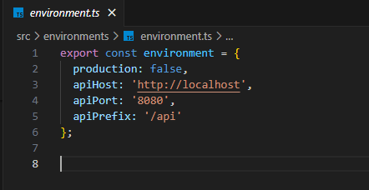
Configuración de entorno: URL del backend
Establecer la URL base de las peticiones HTTP, se debe modificar el archivo environment.ts ubicado en src/environments/.
Declara y exporta un objeto llamado environment
Indica que no estás en modo producción
Define la dirección base del servidor backend
Especifica el puerto en el que se está ejecutando el backend
Define una ruta base para las peticiones al backend

Slide 8
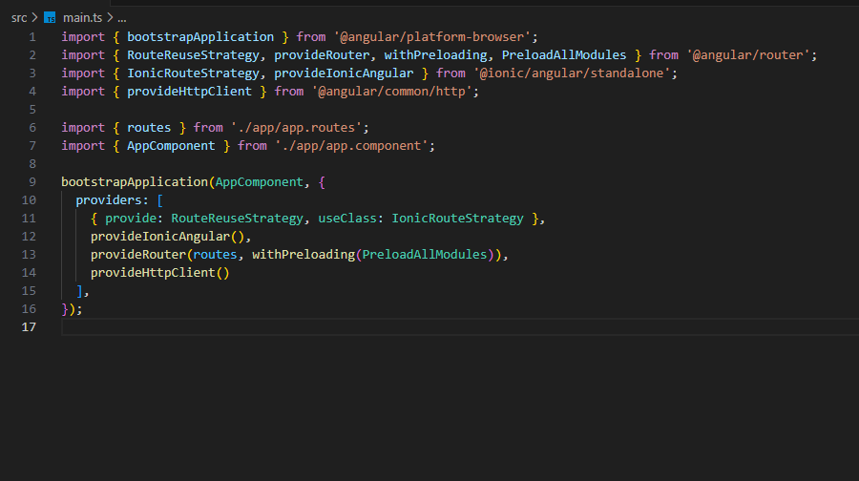
Registro del cliente HTTP en main.ts
Es necesario registrar el proveedor HttpClient para habilitar el uso de servicios HTTP. Esto se realiza en el archivo main.ts
Importaciones necesarias
Inicia la aplicación Angular usando AppComponent como componente raíz.
Define todos los servicios y configuraciones necesarias para que funcionen
Activa Ionic
Configura las rutas con precarga
Habilita peticiones HTTP.

Slide 9

Creación de carpeta para servicios
Dentro de la carpeta app/, se debe crear manualmente una subcarpeta llamada service/. En esta carpeta se alojarán los archivos relacionados con la lógica de conexión al backend.
Enero

Slide 10

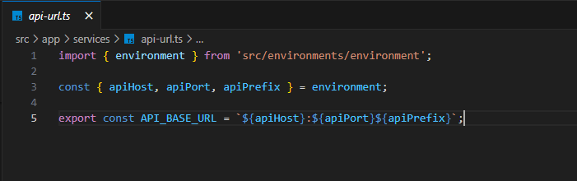
Creación del archivo api-url.ts
Dentro de la carpeta service/, se debe crear un archivo llamado api-url.ts. Este archivo se encargará de construir la URL base a partir de las variables definidas en environment.ts.
Importa el objeto environment
Desestructura el objeto environment para extraer las variables que forman parte de la URL del backend
Construye y exporta la URL base completa

Slide 11


Generar el servicio CRUD
Se debe generar un archivo de servicio llamado crud.service.ts dentro de la carpeta service con el siguiente comando:
Este archivo contendrá los métodos para interactuar con el backend a través de HTTP.

Slide 12


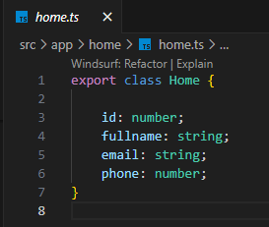
Crear clase modelo para representar datos
Se debe generar una clase que represente la estructura de los datos que se gestionarán. En este caso, se creará una clase llamada Home
Declara una clase pública llamada Home y la exporta permite que se use en otros archivos (como servicios o componentes).
Identificador único
Nombre completo del usuario
Correo electrónico
Número telefónico (numérico)

Slide 13
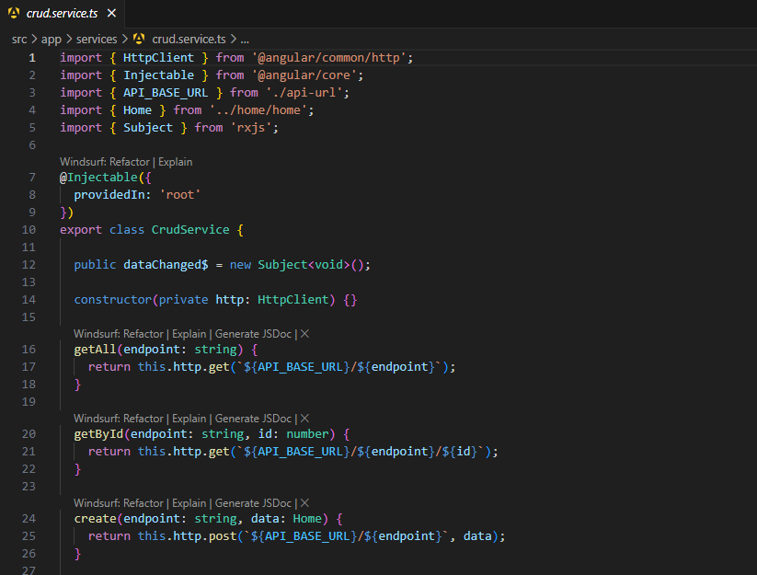
Definición de métodos en el servicio
Dentro del archivo crud.service.ts, se implementan los métodos que permiten realizar operaciones CRUD mediante HttpClient.
Importaciones
Esto hace que el servicio esté disponible en toda la app sin necesidad de declararlo manualmente.
observable se usa para avisar a otros componentes cuando los datos cambien.
Inyecta el servicio HttpClient para poder hacer las peticiones.
Hace una petición GET
Hace una petición GET para obtener un elemento por su ID.
Hace una petición POST para enviar un nuevo objeto al backend

Slide 14
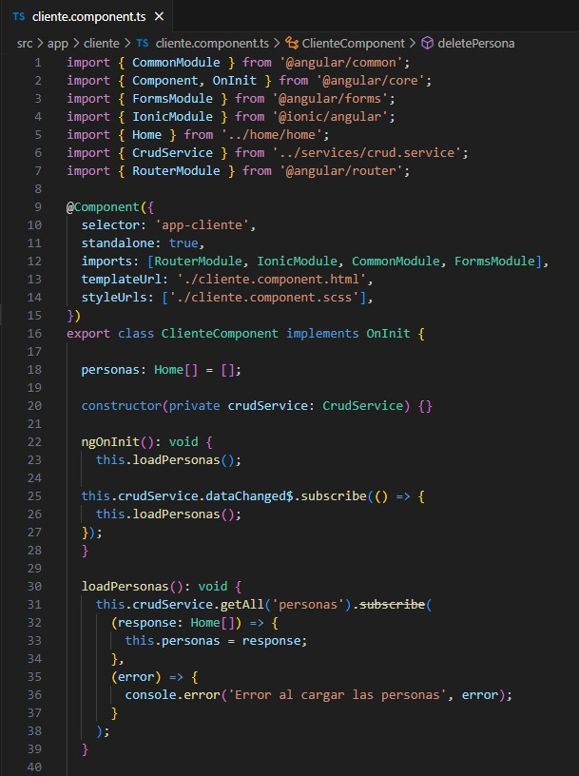
Probar services en componentes
Implementación de los services en un componente para comprobar la conexión
Importaciones
Define el componente
Implementa la interfaz OnInit para poder usar un ngOnInit
Arreglo del objeto para mostrar los datos en la vista
Se inyecta para acceder a los metodos del service
Metodo para cargar la lista de (personas) al iniciar el componente
Método sin retorno que llama el service getAll con el parámetro que recibe el service

Slide 15
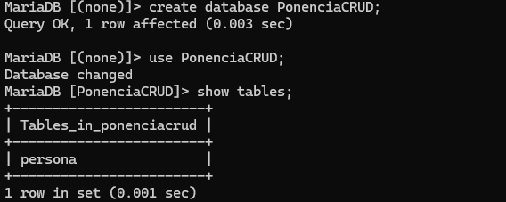
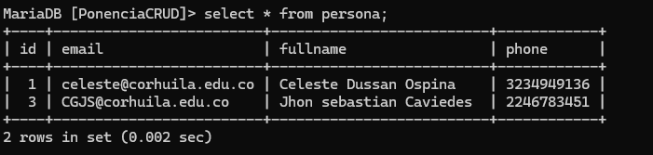
Base de datos
Crea una nueva base de datos llamada PonenciaCRUD
Selecciona la base de datos PonenciaCRUD para trabajar con ella
Muestra todas las tablas que existen dentro de la base de datos
Consulta y muestra todos los registros de la tabla persona

Slide 16
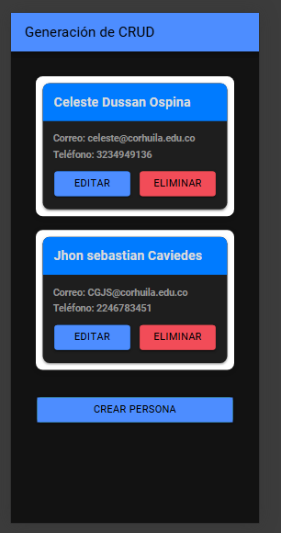
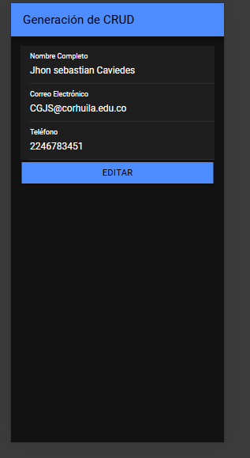
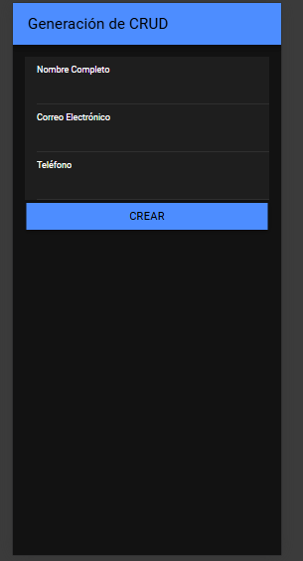
Proyecto en funcionamiento
Vista principal
Vista de editar persona ya creada
vista creacion de nueva persona

